Slide 1
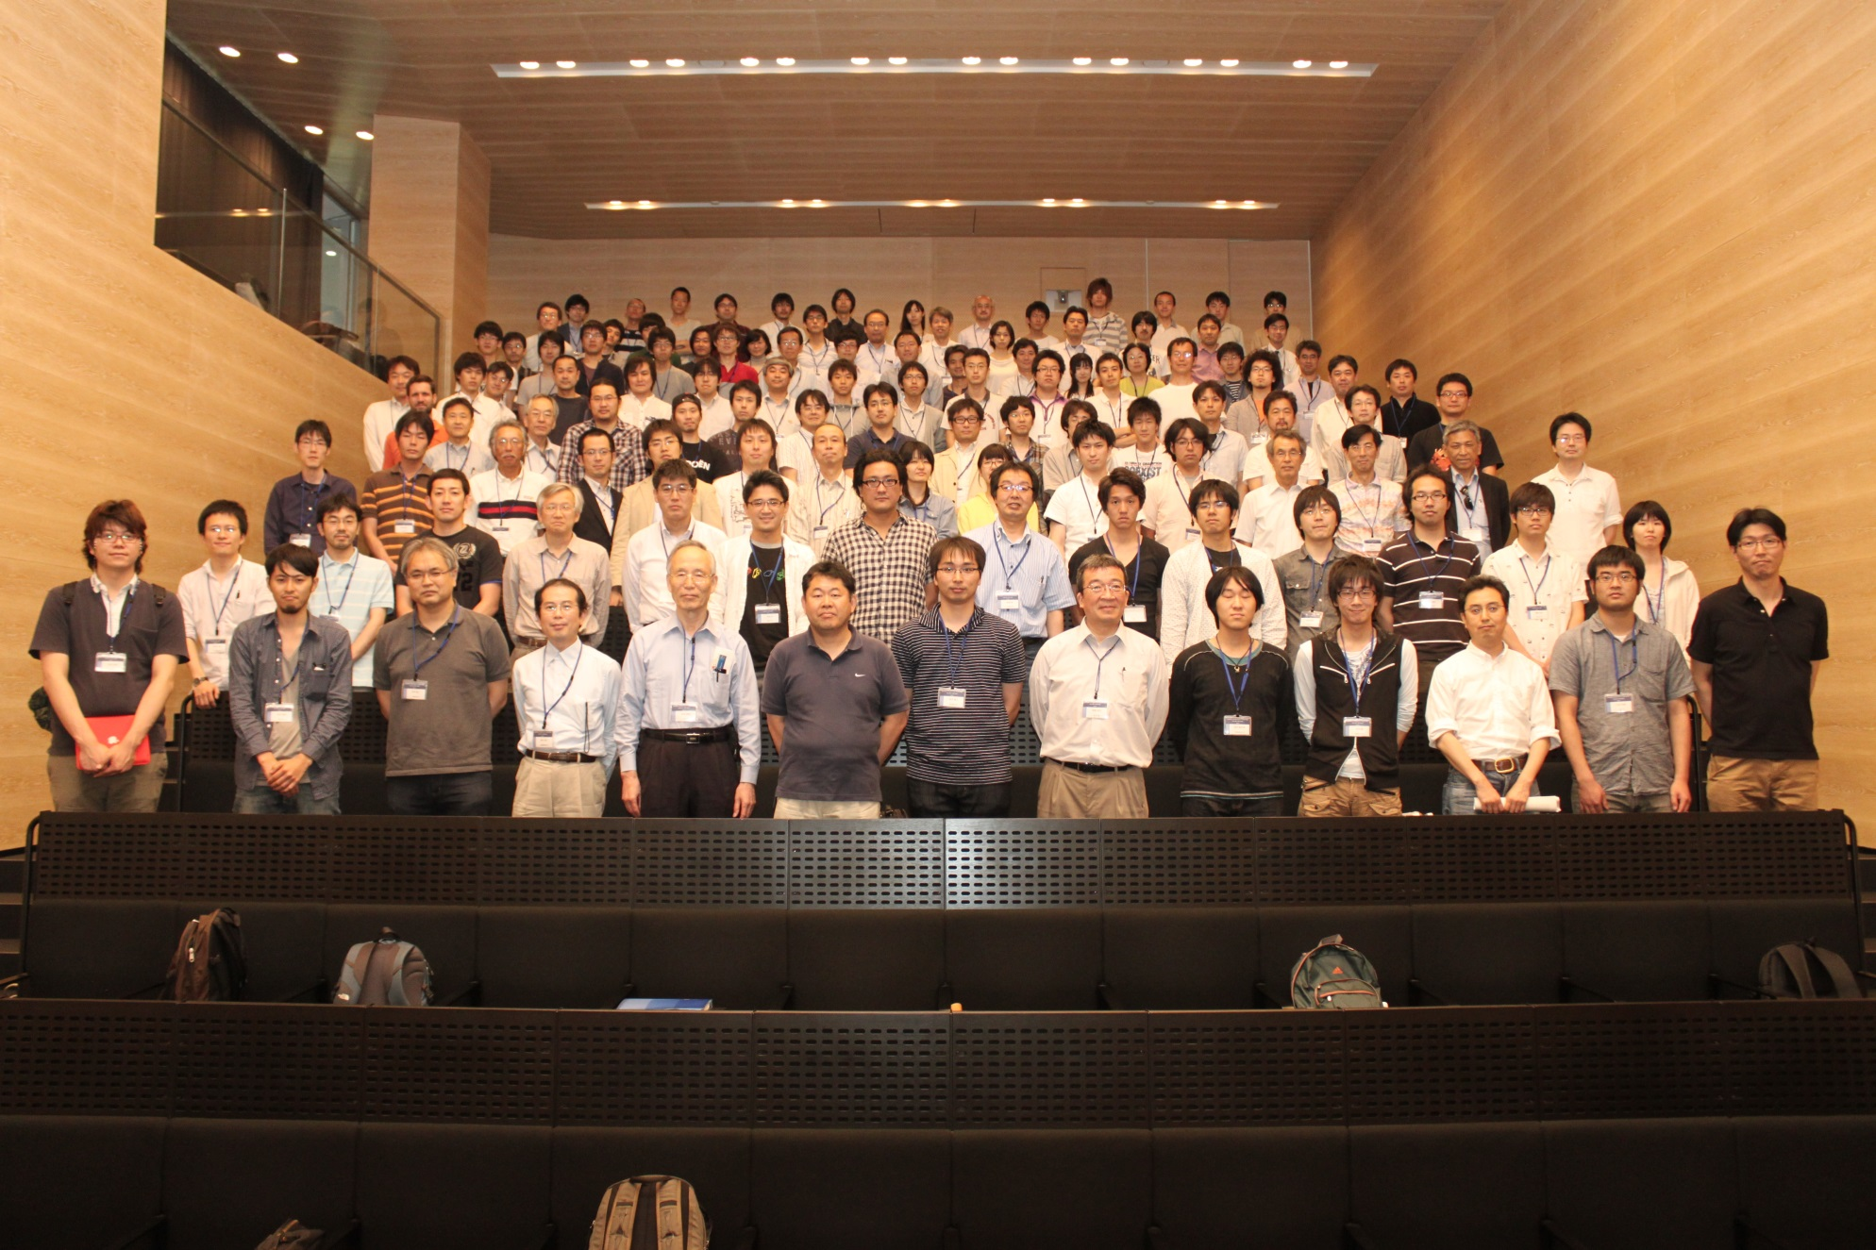
あいさつ 長時間の活発な議論ありがとうございました
KEK
徳宿克夫

Slide 2
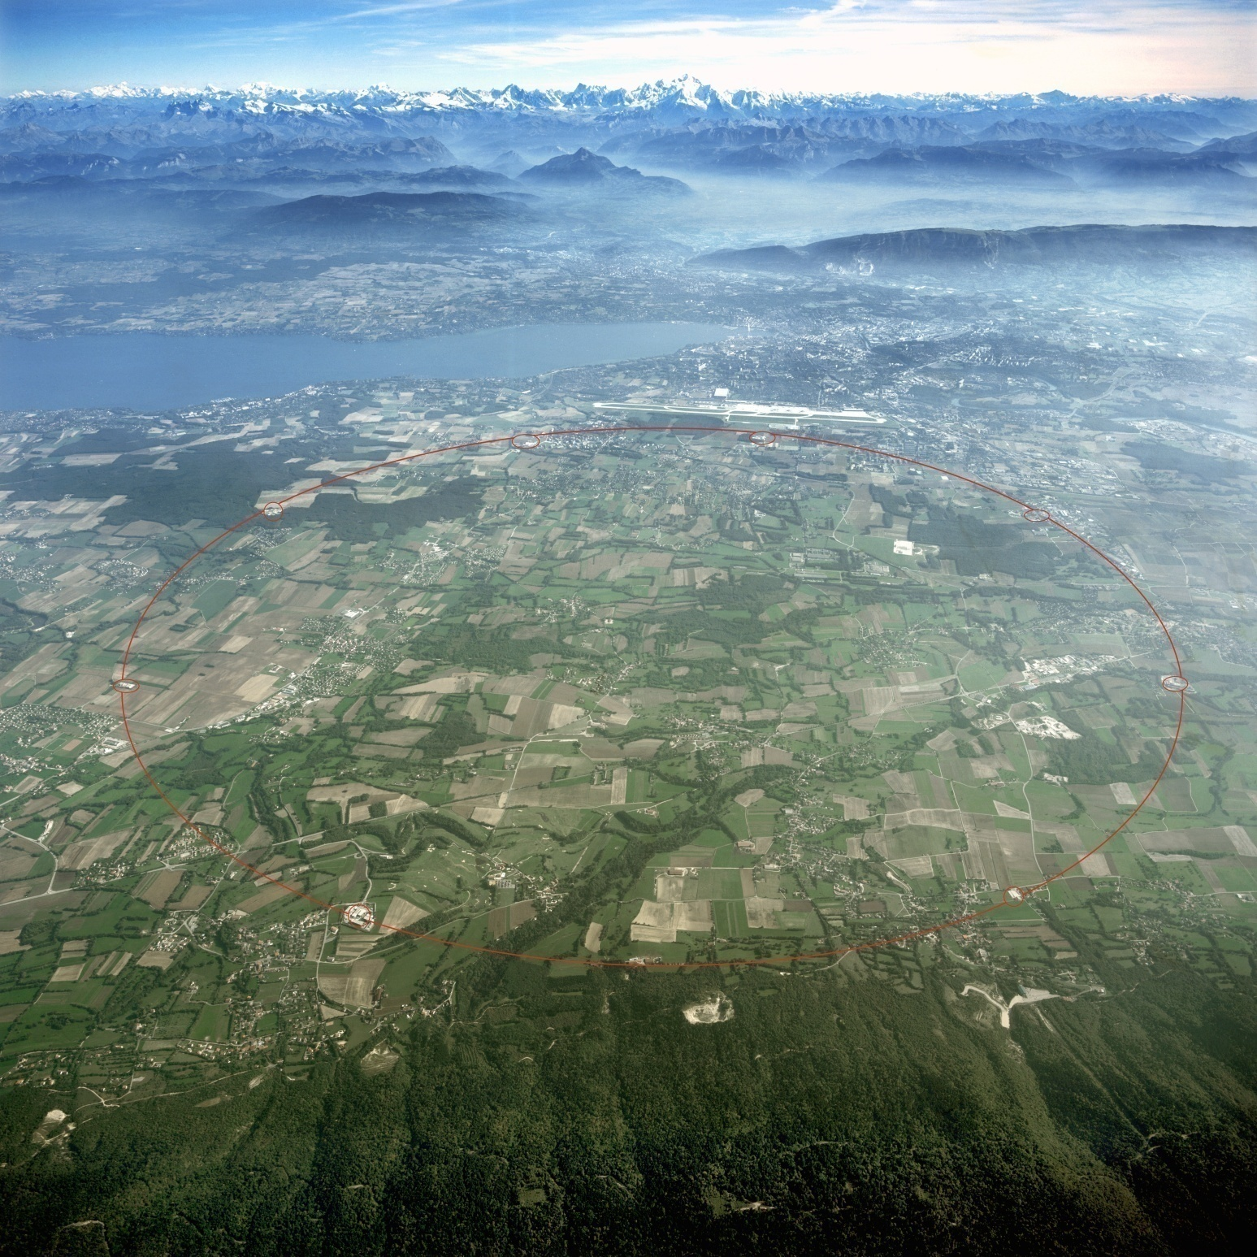
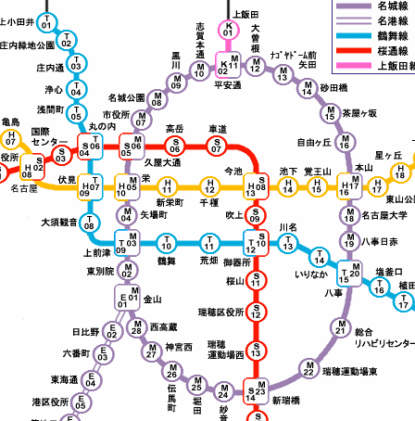
LHC: circumfernce: 26.7km
Nagoya subway: meijo-line: 26.4km
(completed in 2004)
LHCｂ
MoEDAL
ATLAS
We are here!
LHCf
CMS
TOTEM
ALICE

Slide 3
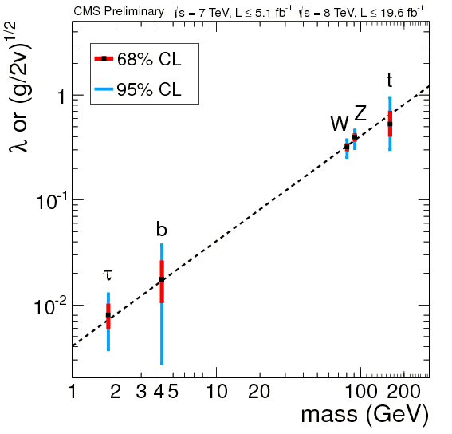
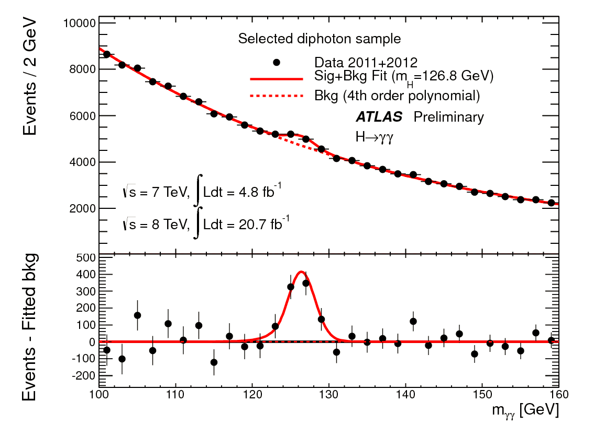
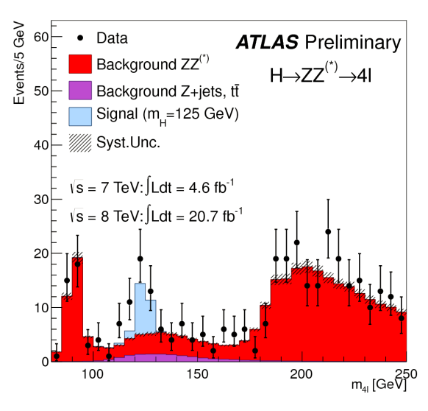
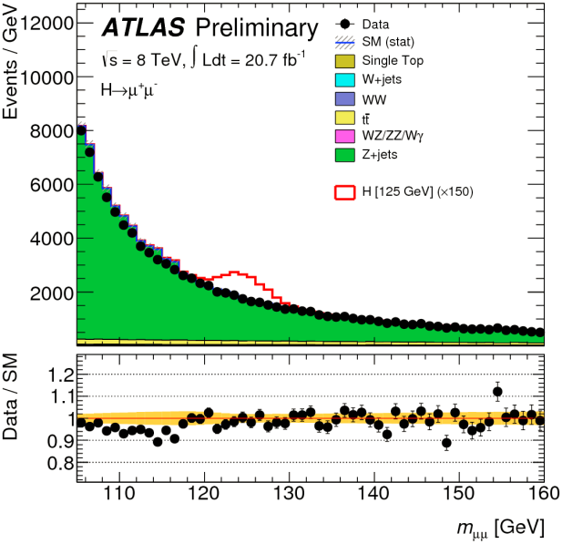
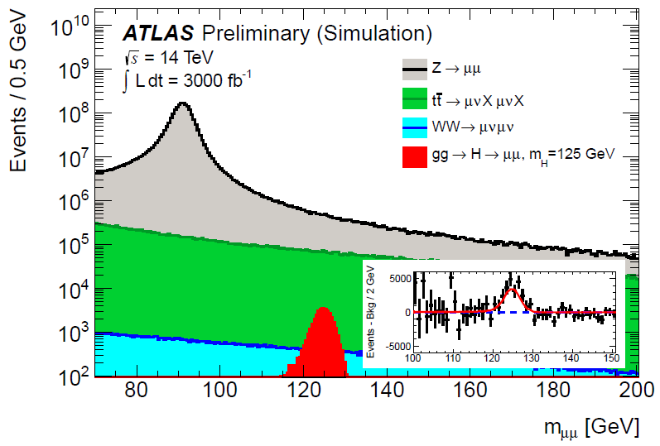
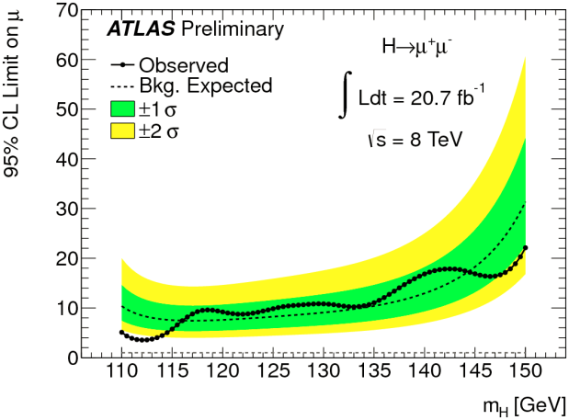
Higgsの発見！
HL-LHCでLeptonでHiggs確立
（300fb-1 でも 50％は行く）

Slide 4
Coffee Breakでのつぶやき
夏ぐらいまでに、Higgs・SUSYの結果が出るなら、そのあとみんなどうするの？
心配ありません。これから解析するデータもたくさんあります。
実験の現場でもたくさんやることがあります。
そもそもなんで次のランまで２年もまたないといけないの？

Slide 5
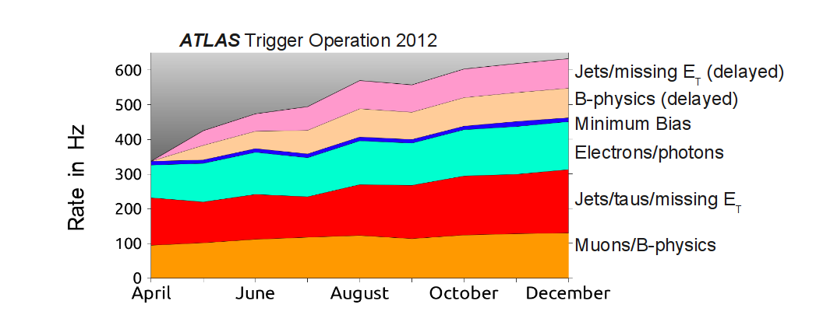
データの溜め込み
２年分データを溜め込みました。 Delayedと書いてあるのは、これからようやく見始めるものです。

Slide 6
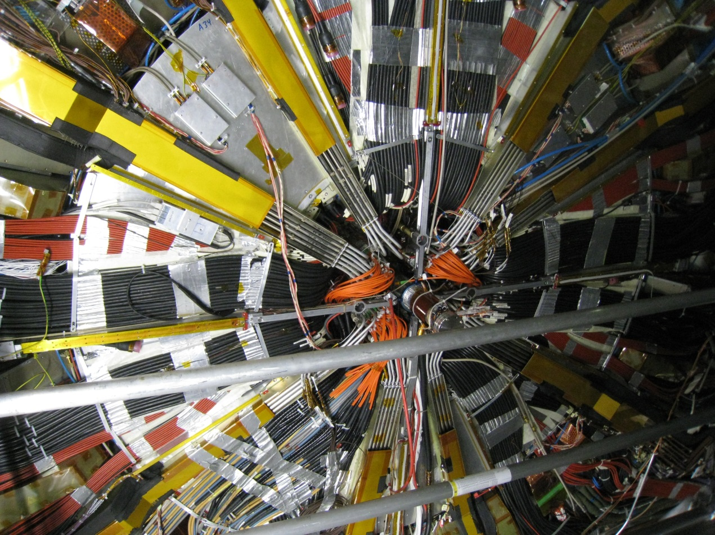
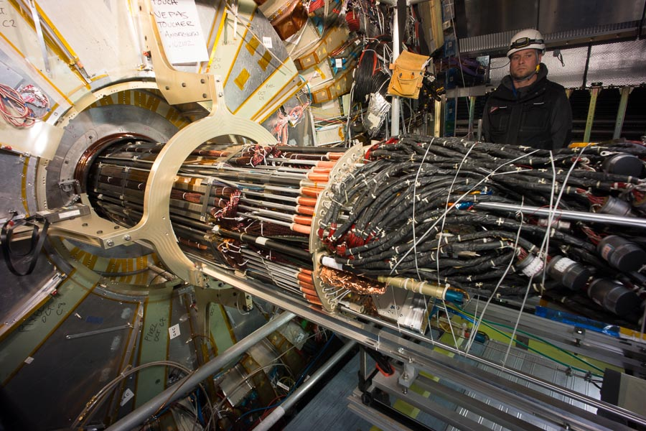
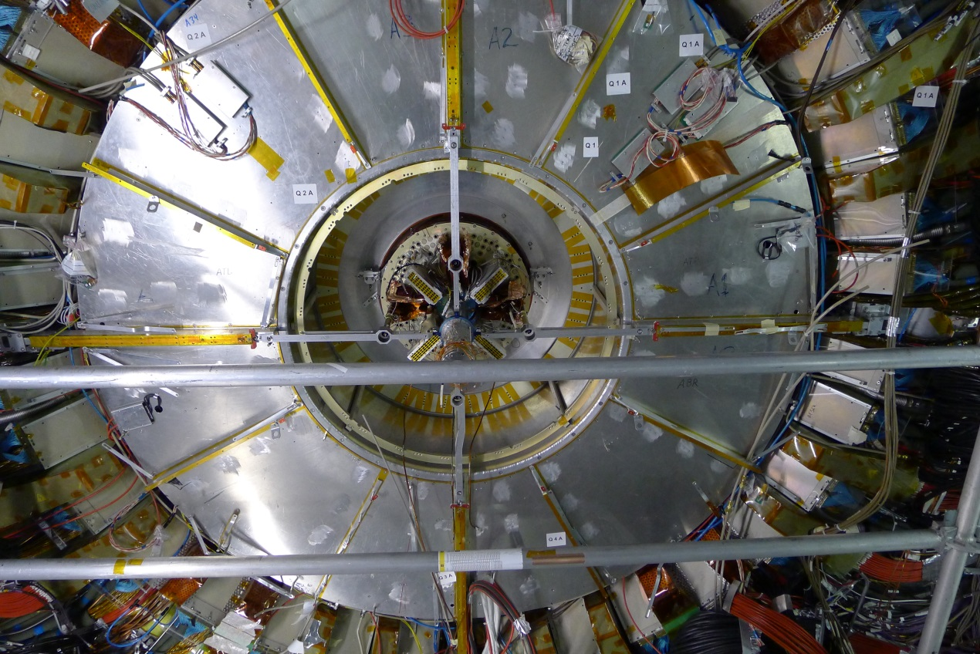
現場でもたくさんやることがあります
ピクセル検出器の取り出し

Slide 7
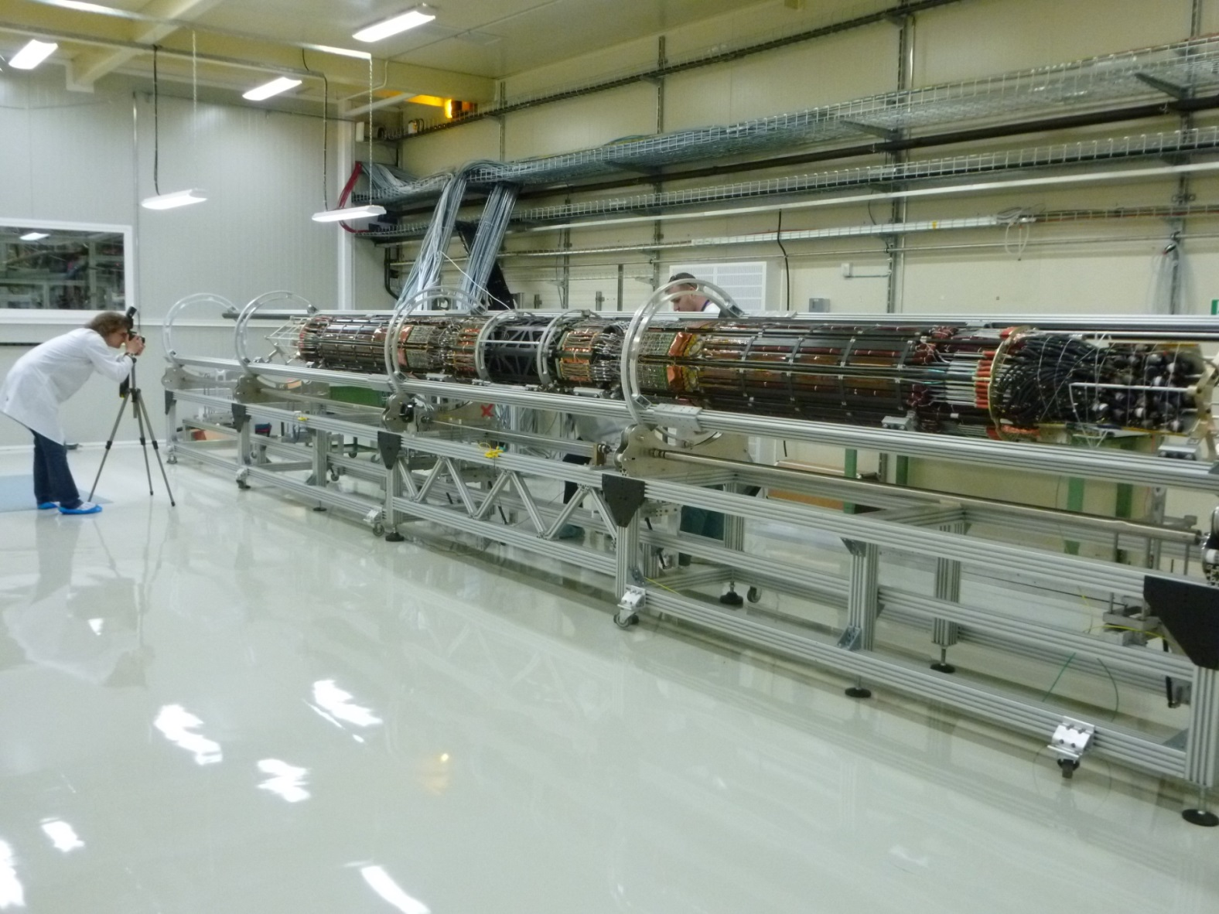
現場でもたくさんやることがあります
ピクセル検出器の取り出し

Slide 8
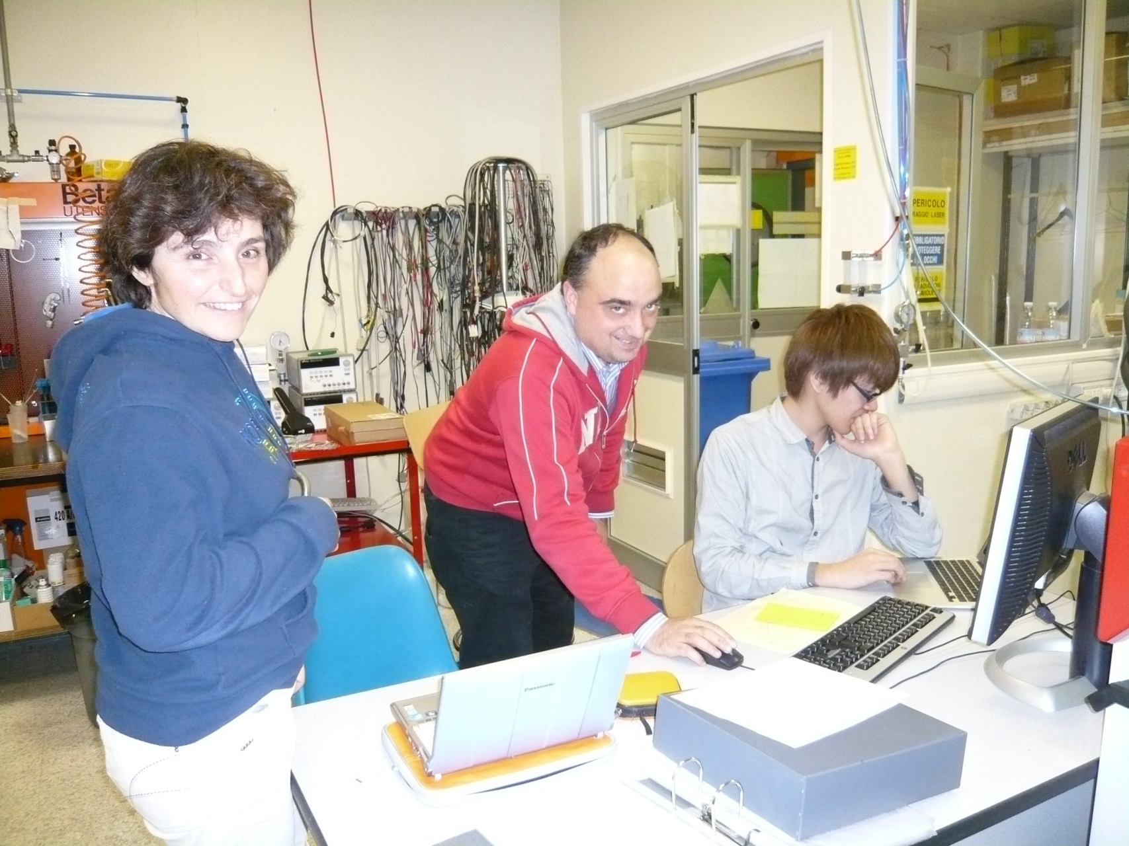
現場でもたくさんやることがあります
東工大 本橋（M2）
in Genova
新しいピクセル検出器の設置

Slide 9
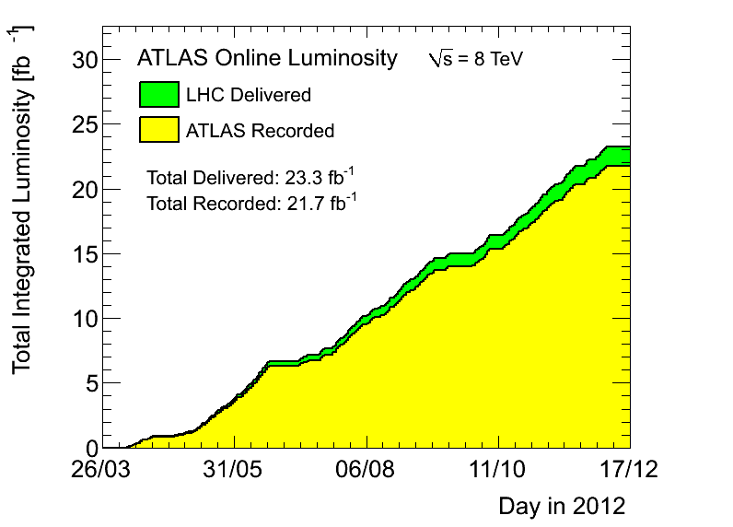
どうして２年も待つの?
Many thanks to the
LHC team for such a
superb performance !

Slide 10
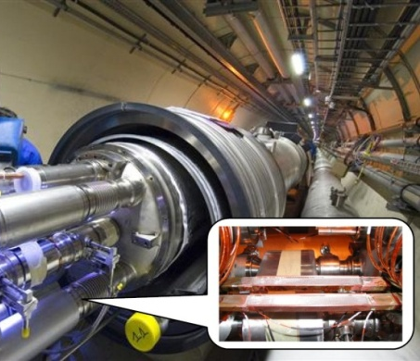
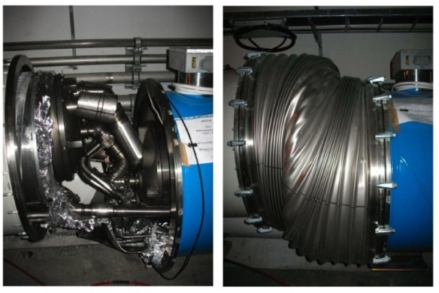
2009年9月19日 ヘリウム大量流出問題
超伝導線の接続部に不良箇所があり、そこの温度が上がって超伝導が壊れた（クエンチ）。
常伝導状態で大きな電流が流れたので発熱・放電。それにより断熱のため真空壁に穴をあけ、そこから高圧の多量なヘリウムが流出。
この衝撃波で広い範囲で磁石が破損

Slide 11
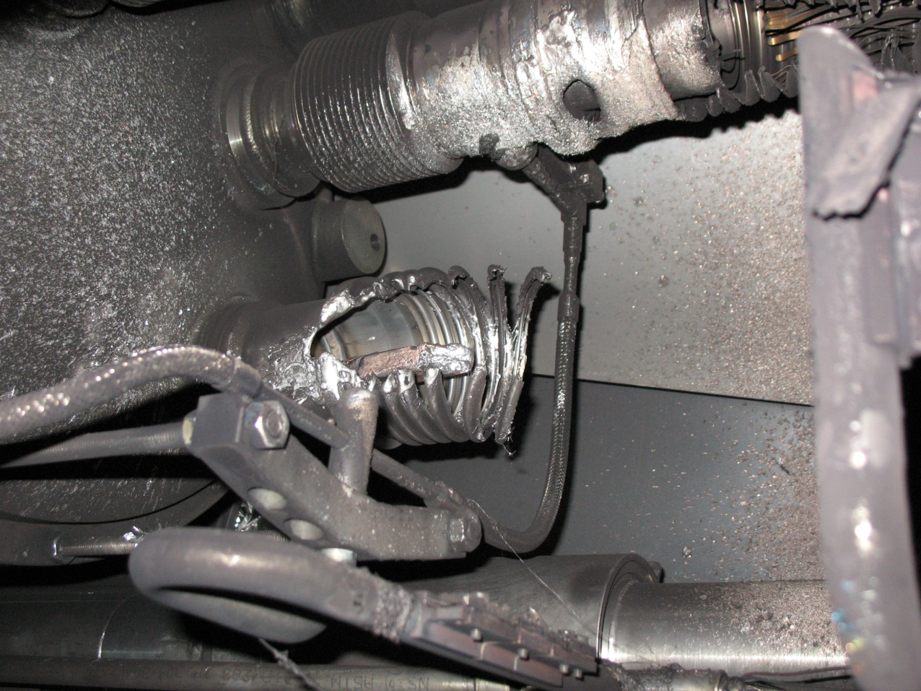
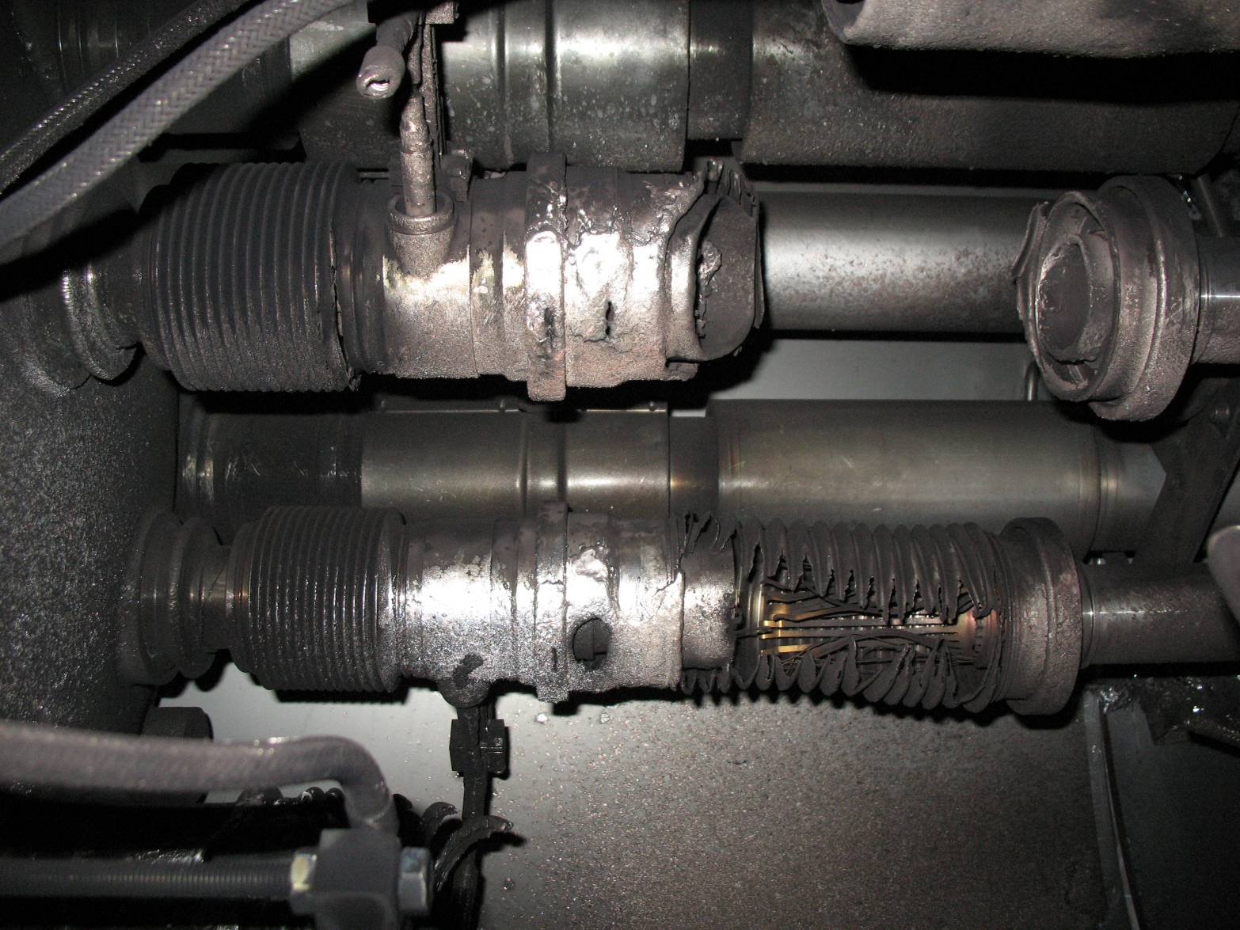
Electrical arc between C24 and Q24
Recovery from This!
V lines
M3 line

Slide 12
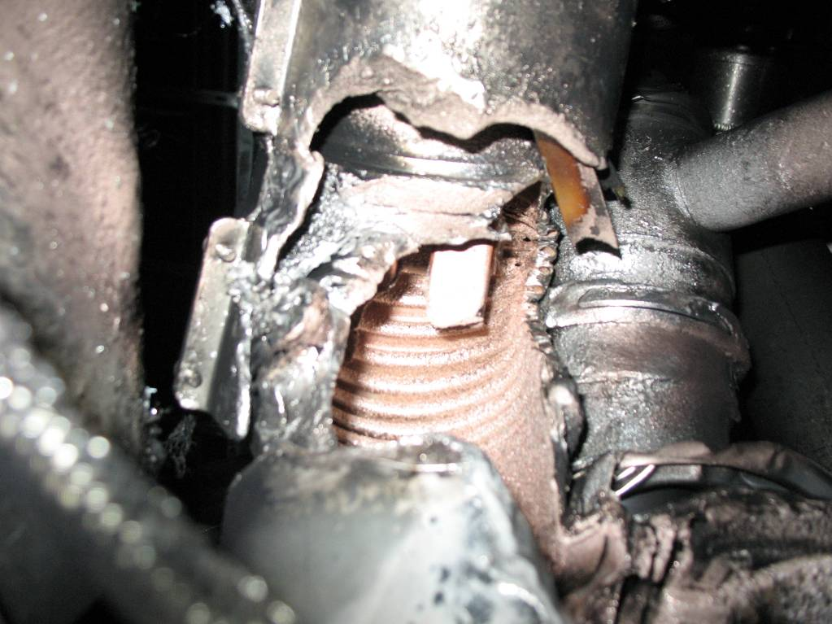
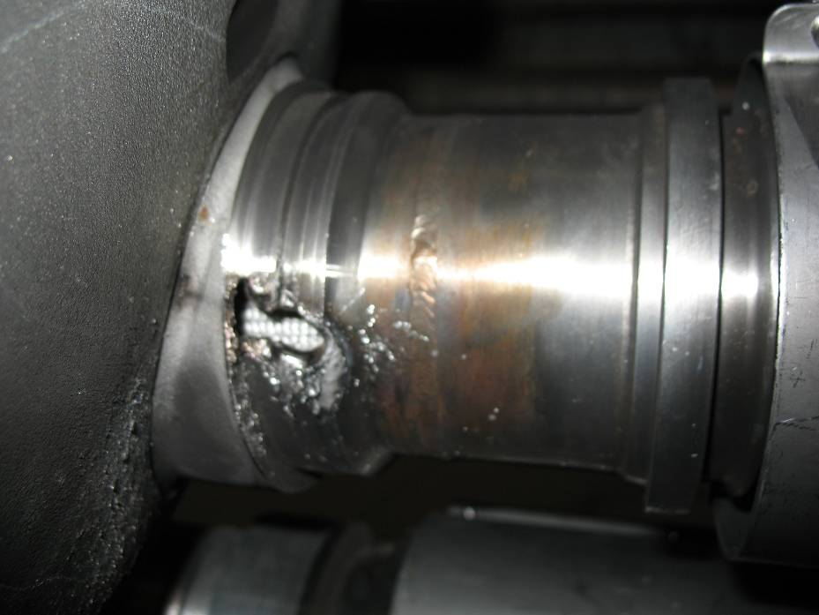
From This!
QBBI.B31R3 M3 line
QQBI.27R3 M3 line

Slide 13
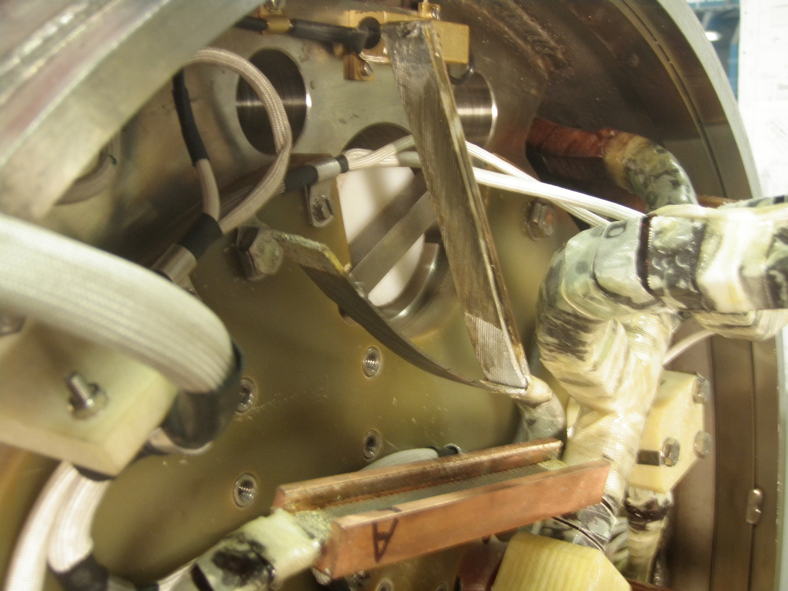
From This!

Slide 14
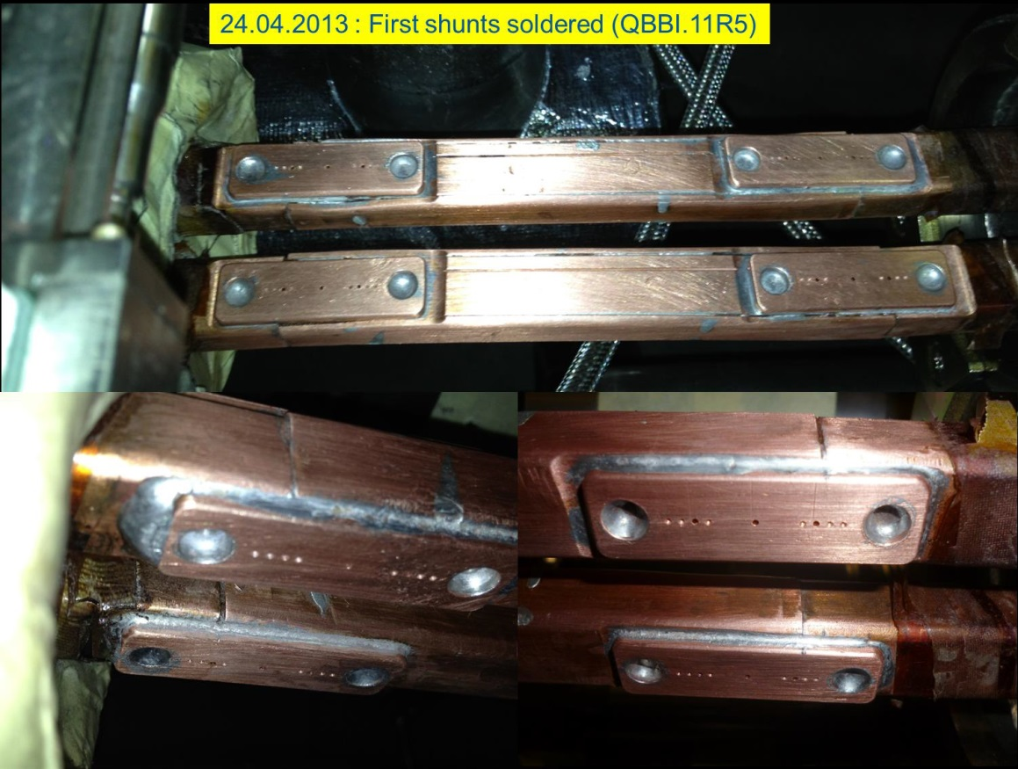
14TeVでも安全というには全部やり直し
リング全体で
～２０００箇所

Slide 15
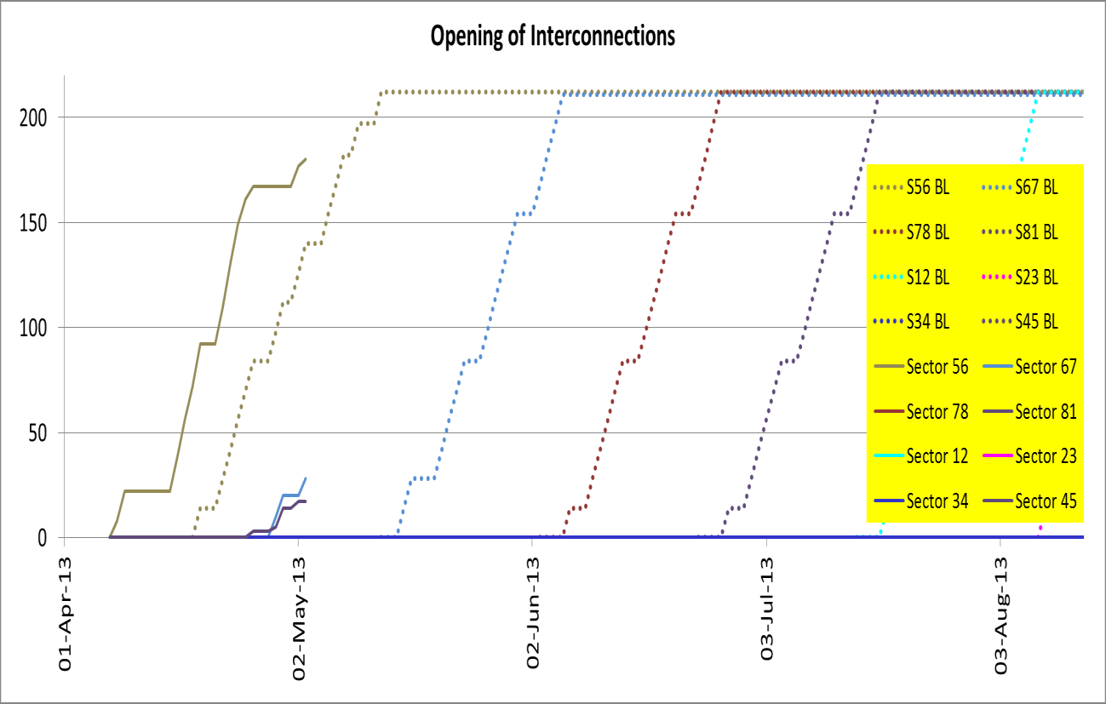
順調に進んでいます。
5月初旬の時点で、１週間予定より早い！

Slide 16
どうして２年も待つの?
皆さんの為です。
Run１は
Run2は
この２年間は天が与えてくれたチャンス
ぜひ、今の間に新しいアイデアを！

Slide 17
戸本さん、久野さん、 名古屋の皆様ありがとうございました

Slide 18
次回は
（大きな展開がなければ）
2014年後半に！
→ここでのいろんなアイデアを聞けることを期待します。
花垣さん、尾田さん
よろしくお願いします。
ありがとうございました。気をつけてお帰りください

Slide 19
UFO
LHC Machine Advisory Committeeのスライドにはいろいろ満載
http://indico.cern.ch/conferenceDisplay.py?confId=235072

Slide 20
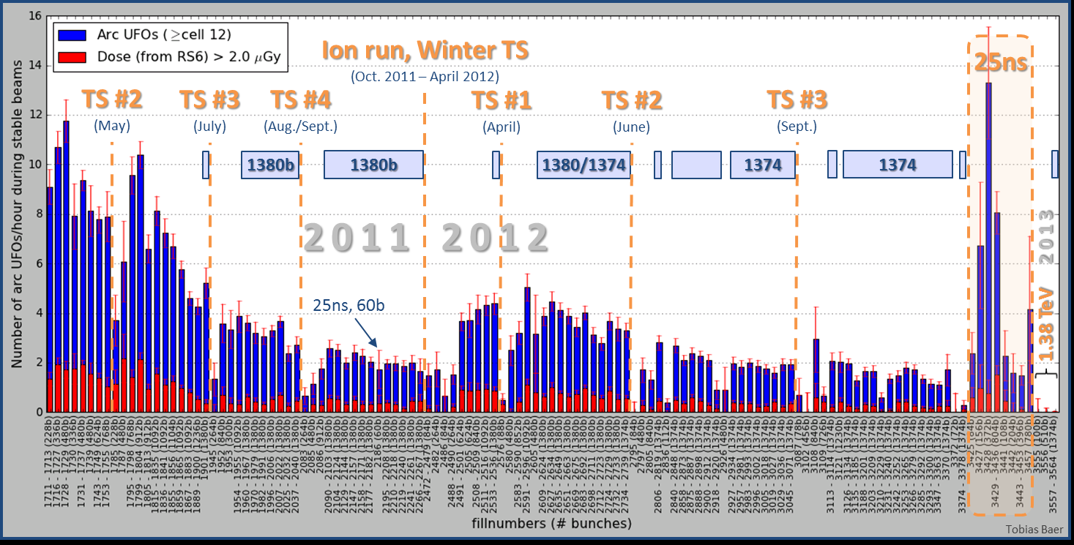
UFO
21 beam dumps due to UFOs in 2012 (58 dumps since 2010).
Clear conditioning effect of arc UFO rate (≈ factor 5) in 2011/12. But also deconditioning during 2011/12 winter TS.

